Slide 1
Tercera ley de la termodinámica
García Obezo ramón Silverio
Grijalva Gámez José Rubén
Guirado rosas Gerardo

Slide 2
Temperatura

Slide 3
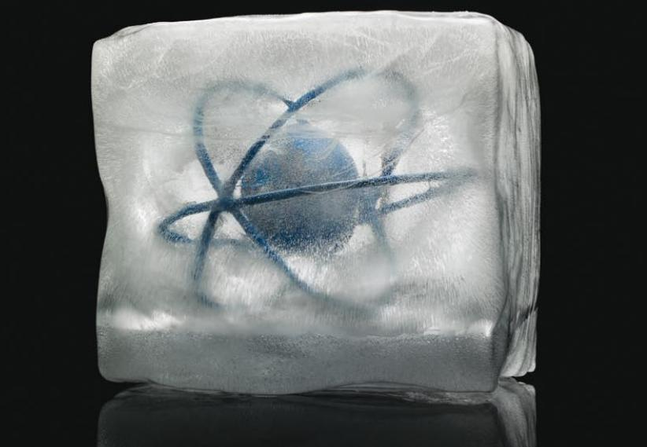
La tercera ley se generó en 1923 por Lewis y Randall. Su base experimental surgió del estudio de las propiedades de materiales a muy bajas temperaturas, en particular de la capacidad calorífica

Slide 4
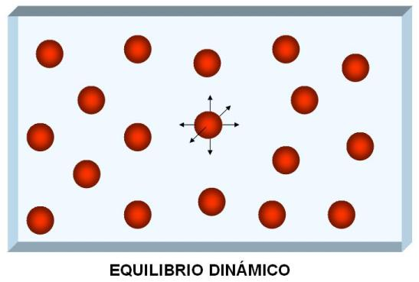
La tercera ley nos permite medir valores absolutos de la entropía para cualquier sustancia

Slide 5
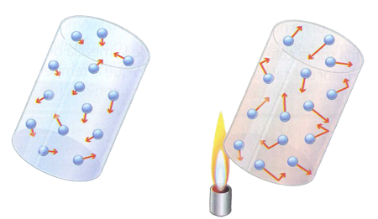
Más aún que la 1ª. o 2ª ley, la 3ª ley está íntimamente relacionada con la cuantización de la energía y la teoría cinética del calor.

Slide 6
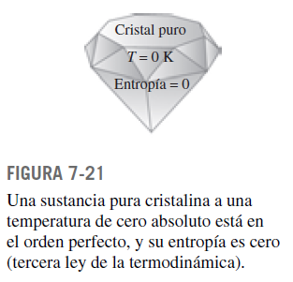
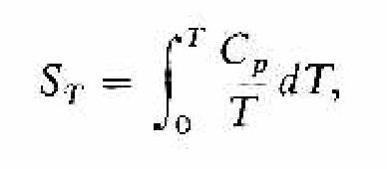
La entropía de una sustancia pura cristalina a una temperatura absoluta de cero es cero
Ecuación para calcular la entropía
con respecto al cero absoluto

Slide 7
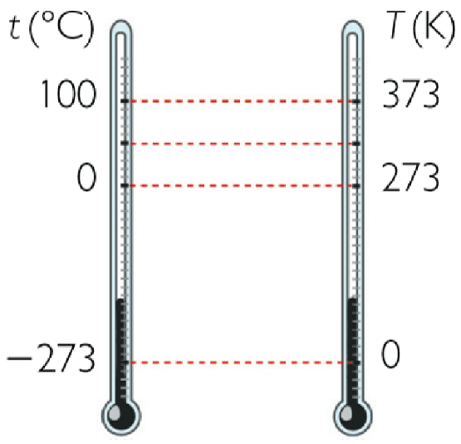
Cero absoluto

Slide 8
sustancia | Sº (J/K•mol) | sustancia | Sº (J/K•mol)
Al₂O₃(s) | 50.99 | HCl(g) | 186.7
Br₂(g) | 245.3 | H₂S(g) | 205.6
Br₂(l) | 152.3 | I₂(g) | 260.6
C(s, diamond) | 2.439 | I₂(s) | 117
C(s, graphite) | 5.694 | N₂(g) | 191.5
CH₄(g) | 186.2 | NH₃(g) | 192.5
CO(g) | 197.9 | NO(g) | 210.6
CO₂(g) | 213.6 | NO₂(g) | 240.5
CaCO₃(s) | 88.7 | Na₂CO₃(s) | 136
CaO(s) | 39.75 | NaCl(s) | 72.4
Cl₂(g) | 223.0 | O₂(g) | 205.0
F₂(g) | 203 | O₃(g) | 238
Fe(s) | 27.2 | P(s, white) | 44.4
Fe₂O₃(s) | 90.0 | P(s, red) | 29
H₂(g) | 130.6 | S(s, rhombic) | 31.9
H₂O(g) | 188.7 | S(s, monoclinic) | 32.6
H₂O(l) | 69.94 | SO₂(g) | 248.5
H₂O₂(l) | 92 | SO₃(g) | 256.2

Slide 9


Los valores de entropía absoluta a otras presiones P para cualquier temperatura T se determinan de:
Para el componente i de una mezcla de gases ideales, esta relación puede escribirse como:
donde Pi es la presión parcial, yi es la fracción molar del componente y Pm es la presión total de la mezcla en atmósferas.

Slide 10
Los materiales presentan propiedades extrañas cuando se enfrían a temperaturas muy bajas. Algunos pierden por completo su resistencia eléctrica. La medida de las temperaturas en valores cercanos al cero absoluto presenta problemas especiales. Los termómetros de gas sólo pueden usarse por encima del punto de condensación del helio.
.

Slide 11
A temperaturas más bajas hay que usar medidas eléctricas y magnéticas para determinar la temperatura real

Slide 12
Bibliografia
Libro fisicoquímica
De Gilbert w castellan
Capitulo 9

